Slide 1
Soutenance - Projet de Fin de Formation
Test de l’application Homey : Gestion de locations saisonnières
“Garantir la qualité avant la mise en production”

Slide 2
Plan de la soutenance
Qu’est-ce que Homey ?
Contexte
Mon périmètre de test
Tâches réalisées
Création des tests manuels
Développement des tests automatisés
Résultats finaux & Preuves d'exécutions des tests
Anomalies
Préconisation de déploiement (GO/NO GO)

Slide 3
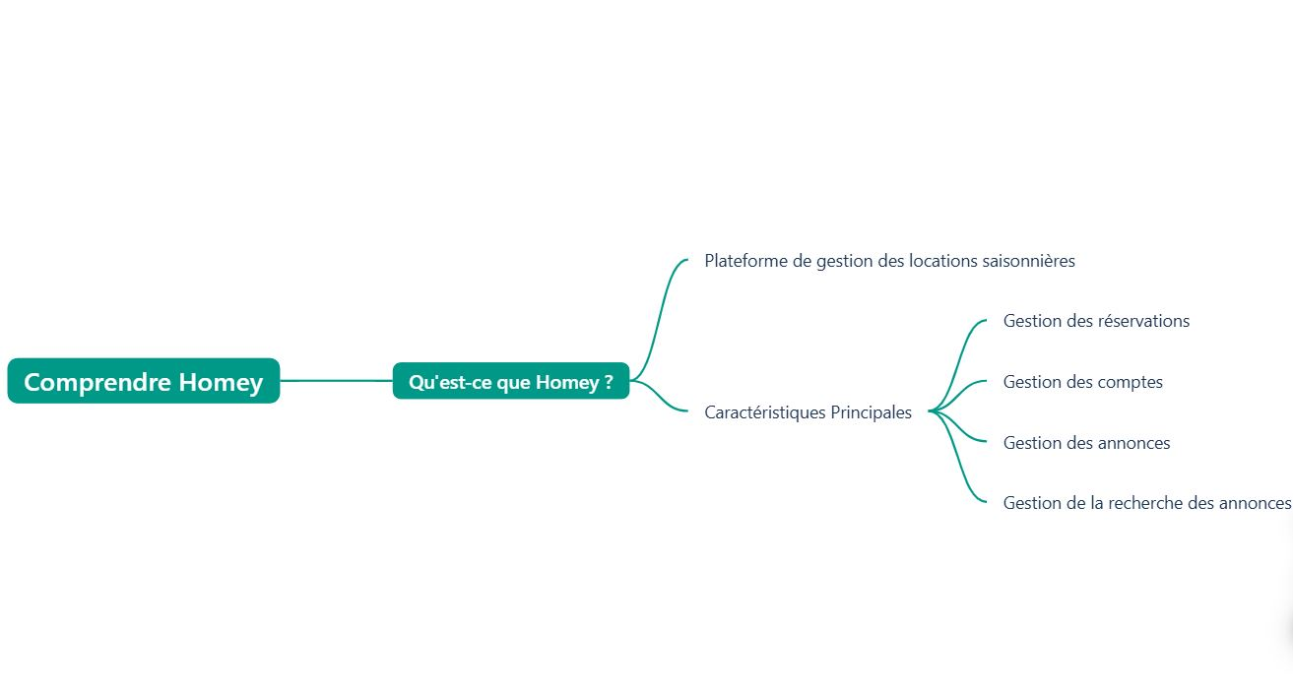
Qu’est-ce qu’Homey ?

Slide 4
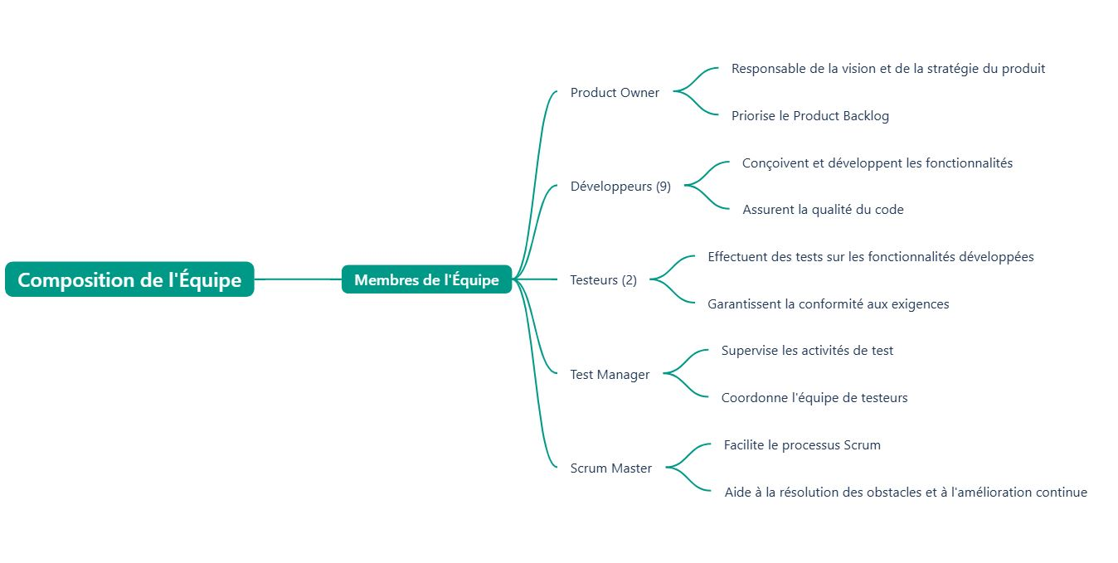
Contexte

Slide 5
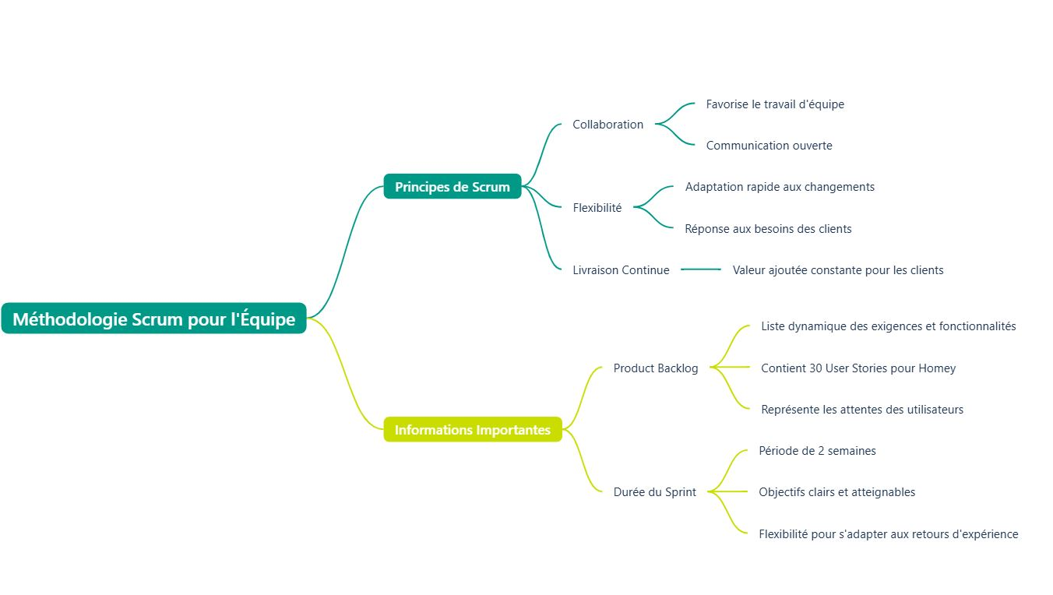
Contexte

Slide 6
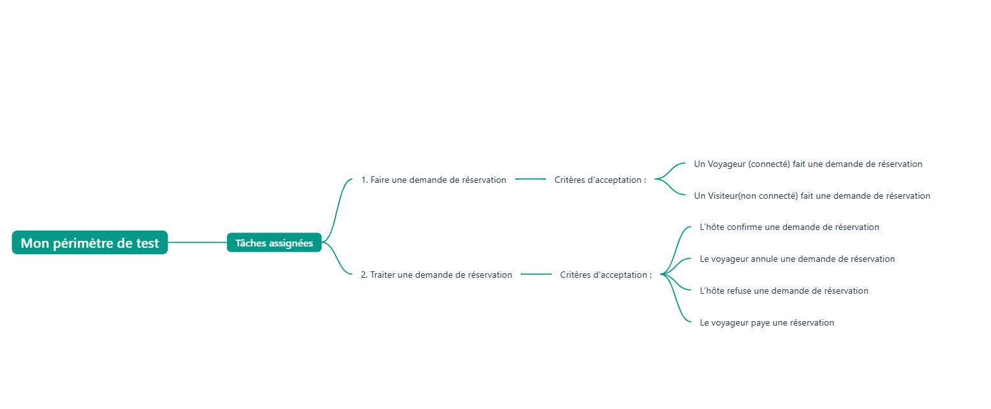
Mon périmètre de test
Notes:
Les conditions de test ici sont les critères d'acceptation
Il aurait été adéquat de rappeler le contenu des stories en entier ici

Slide 7
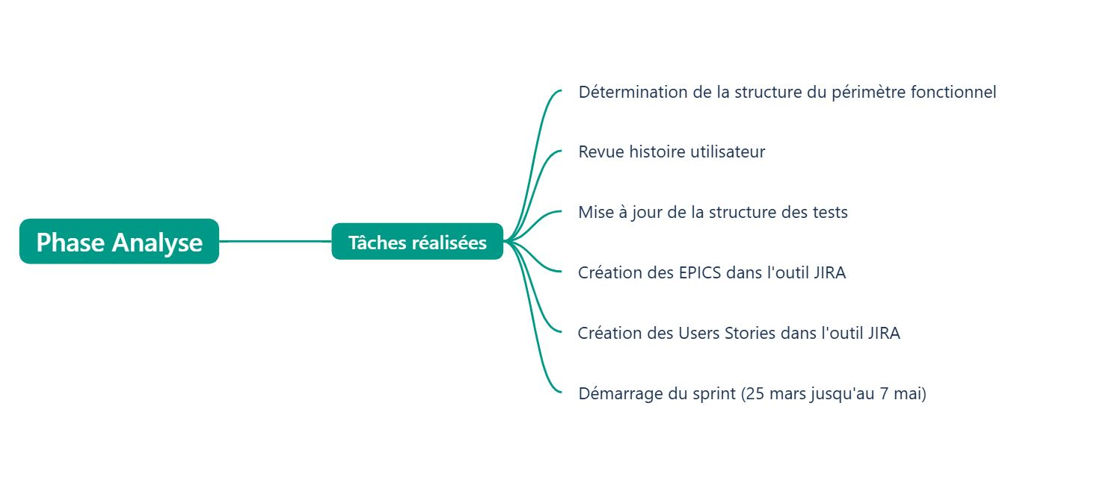
Tâches réalisées
Notes:
Les conditions de test dans les exigences de type User stories sont : les critères d’acceptation (déjà inclus dans le projet)

Slide 8
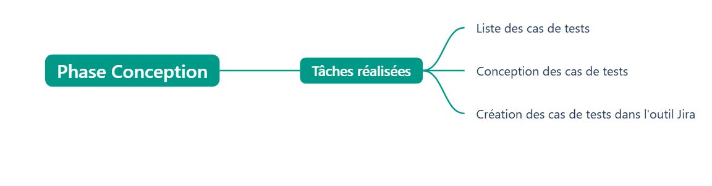
Tâches réalisées

Slide 9
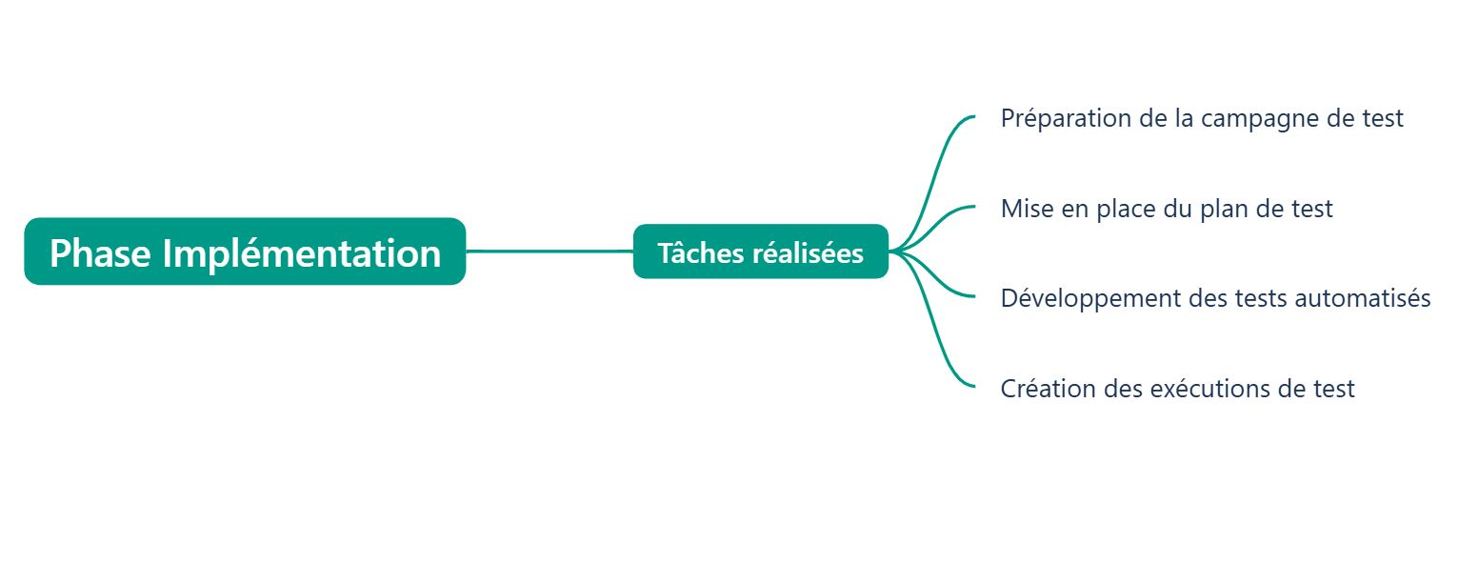
Tâches réalisées

Slide 10
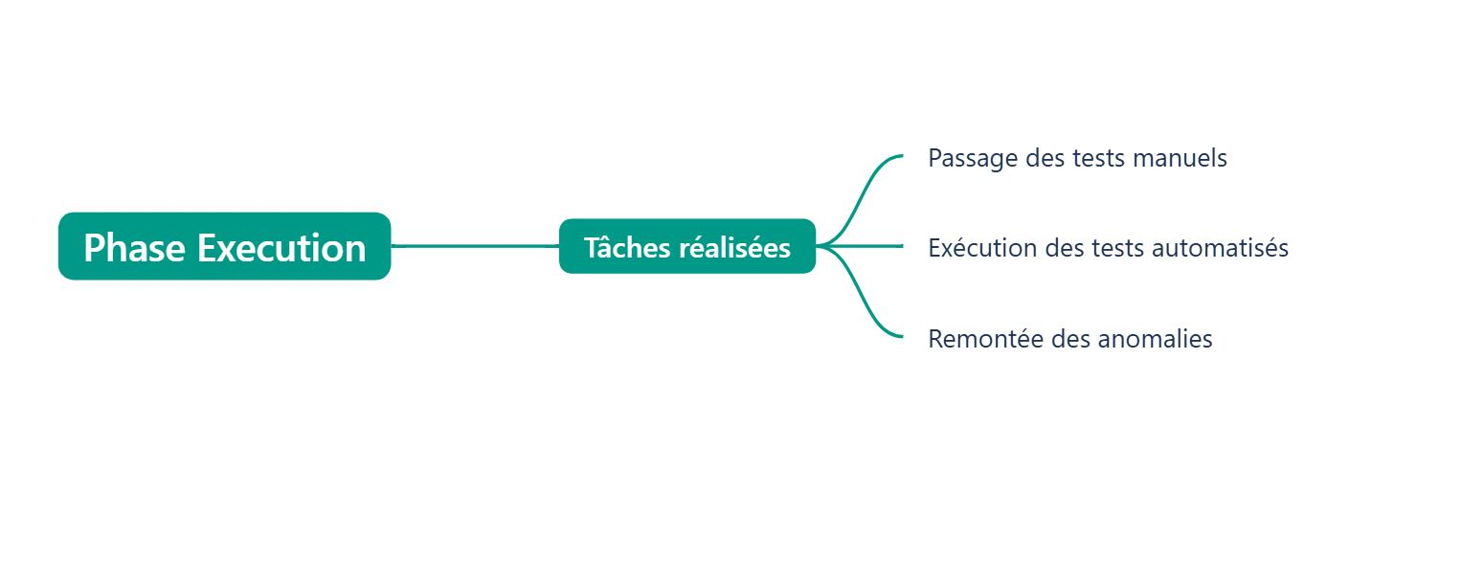
Tâches réalisées
Notes:
Le développement des tests auto est souvent considéré comme une tâche d’implémentation

Slide 11
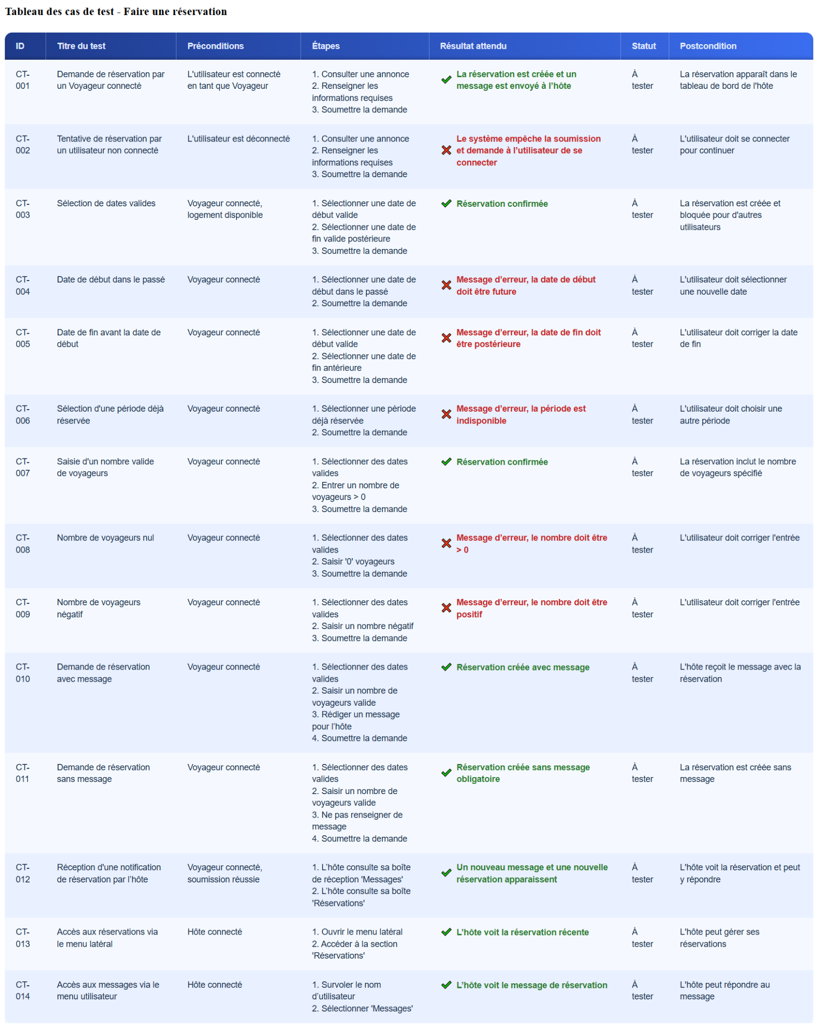

Slide 12
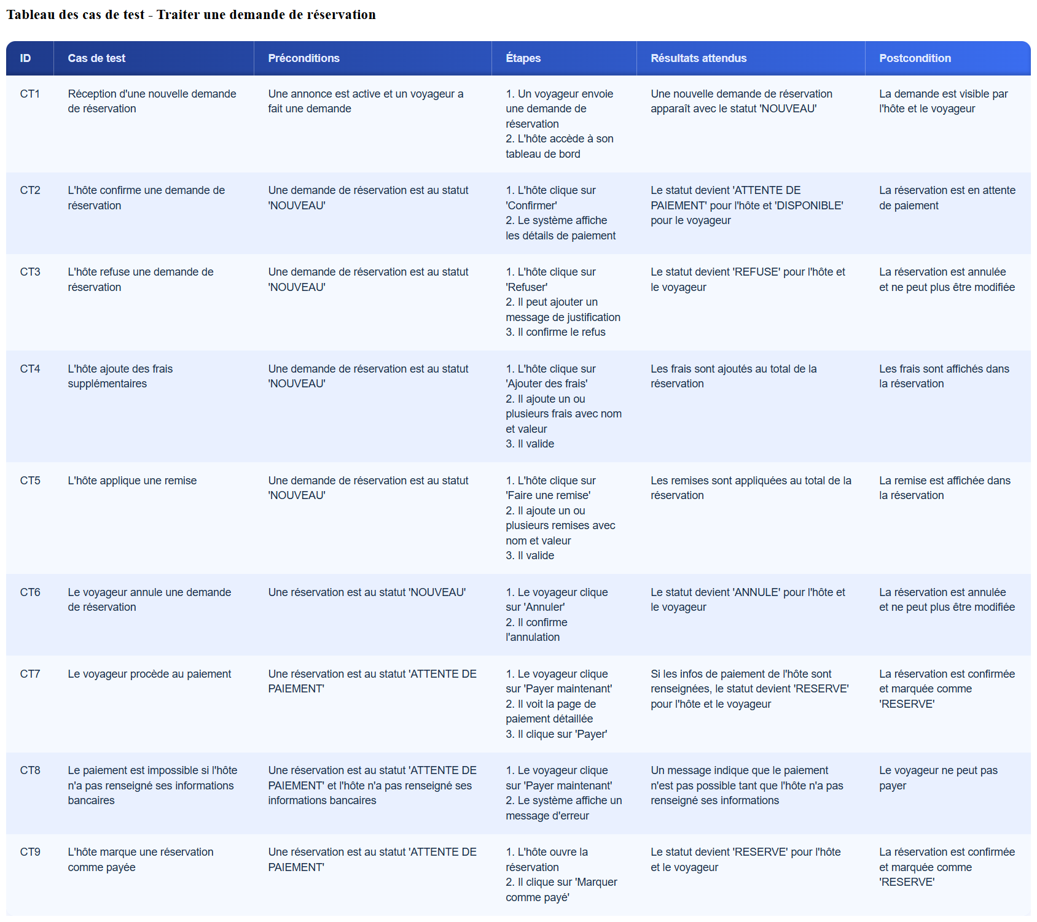
Notes:
Reprendre les critères d’acceptation puis créer des tests pour chaque critère d’acceptation

Slide 13
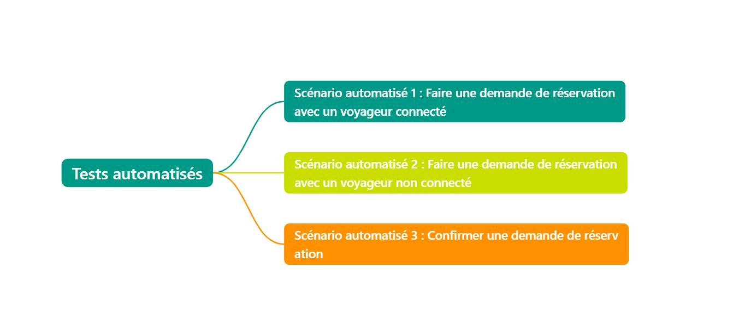
Développement des tests automatisés

Slide 14
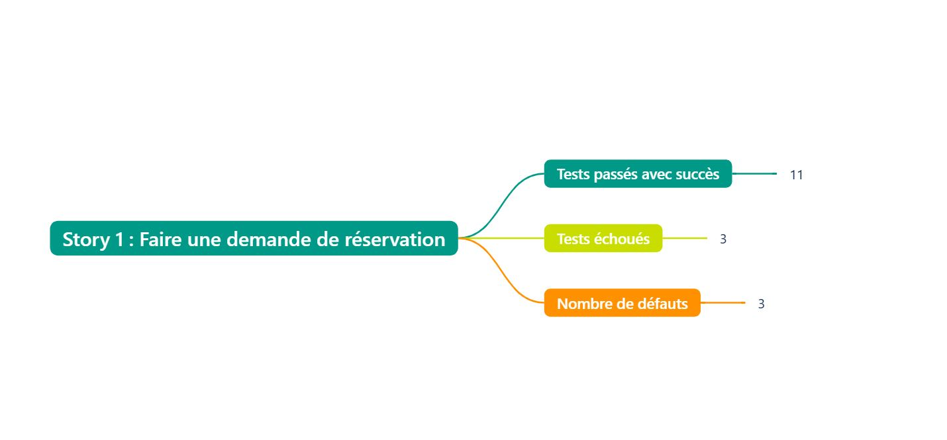
Résultats d'exécution des tests de la story 1
Notes:
Pourquoi des 0% ici?

Slide 15
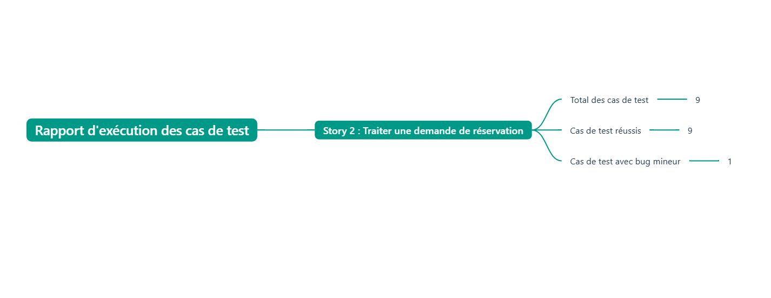
Résultats d'exécution des tests de la story 2
Notes:
Pourquoi des 0% ici?

Slide 16
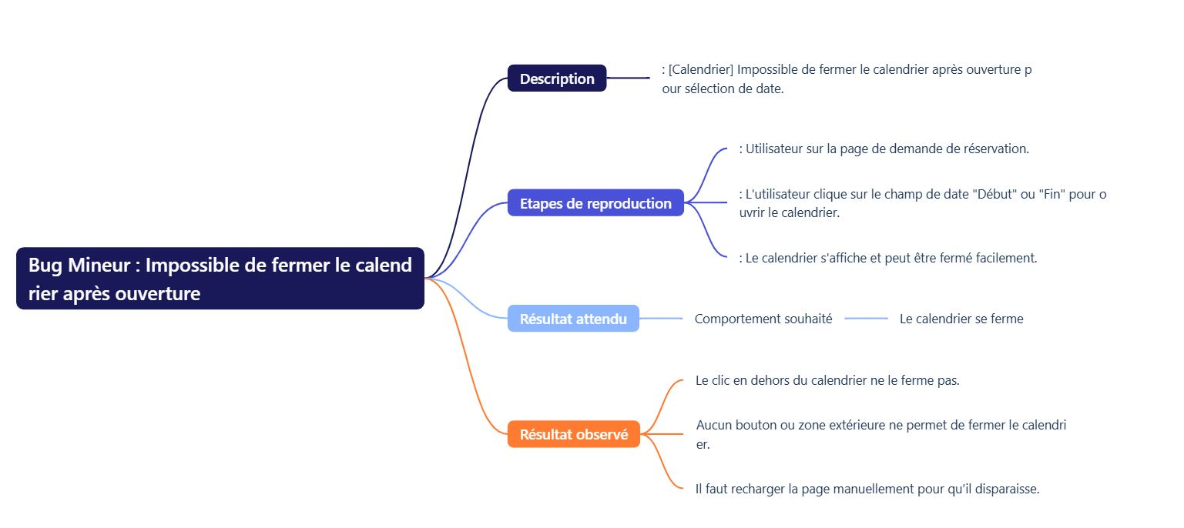
Anomalies
Notes:
Captures d’écran?

Slide 17
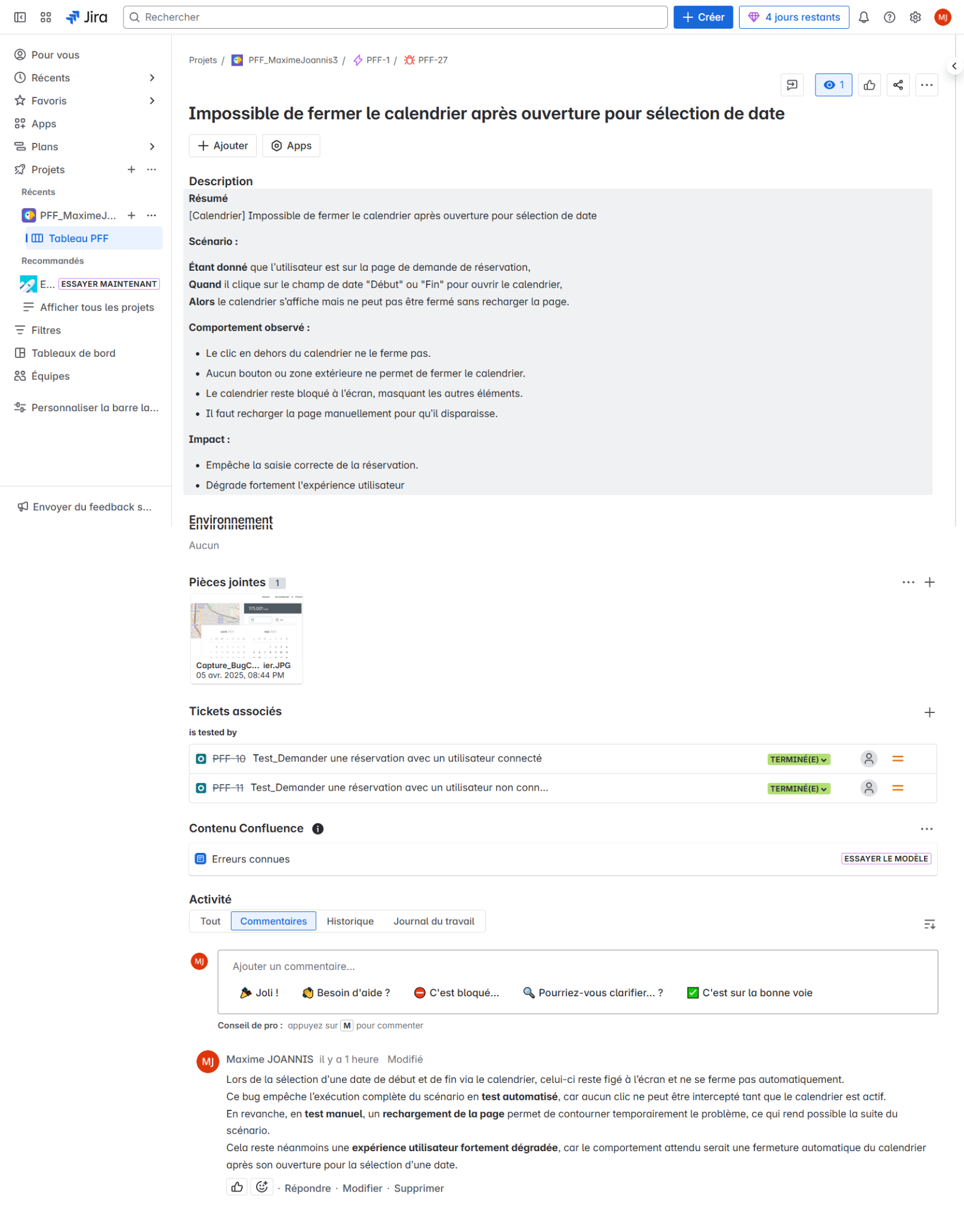
Anomalies
Notes:
Captures d’écran?

Slide 18
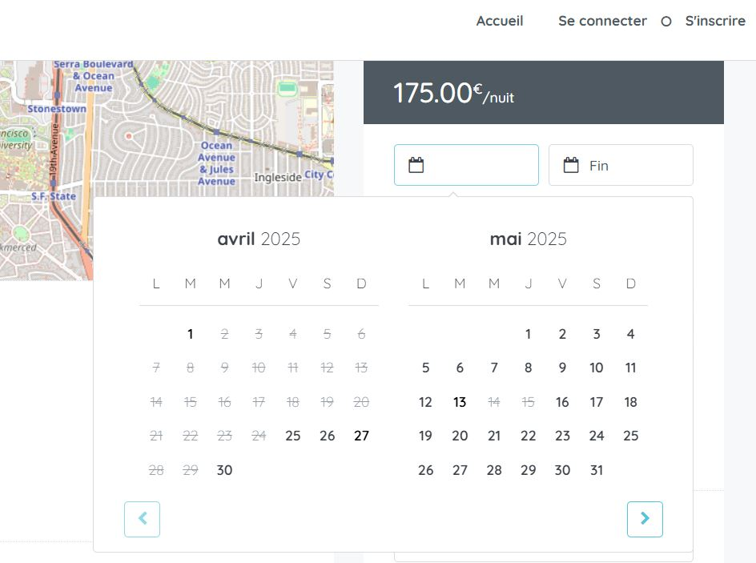
Anomalies
Notes:
Captures d’écran?

Slide 19
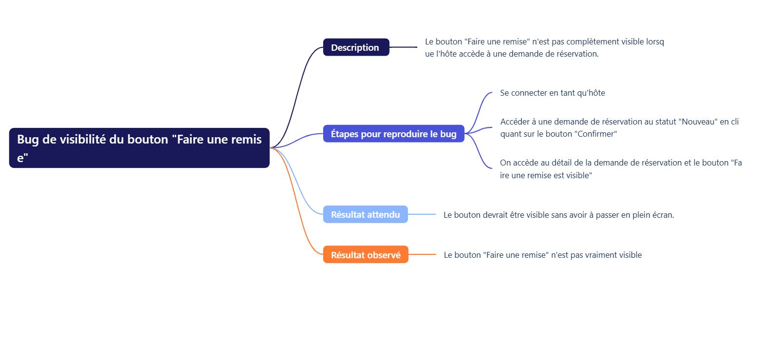
Anomalies
Notes:
Captures d’écran?

Slide 20
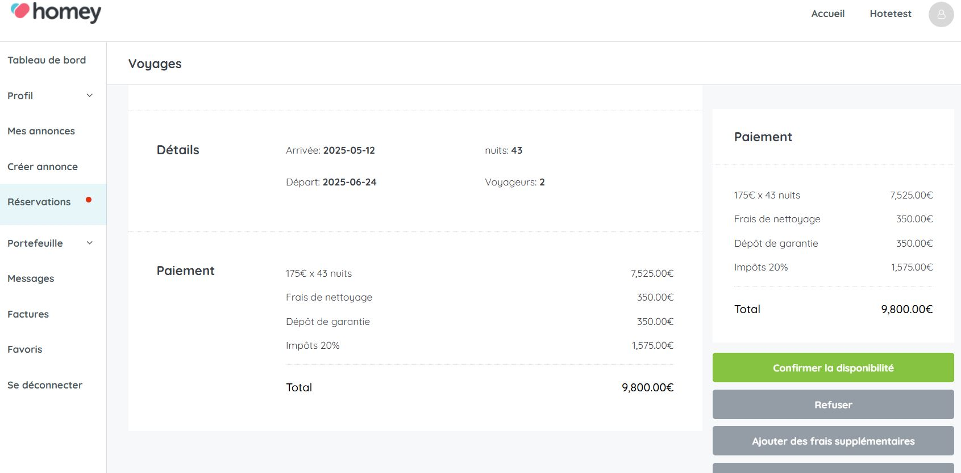
Anomalies
Notes:
Captures d’écran?

Slide 21
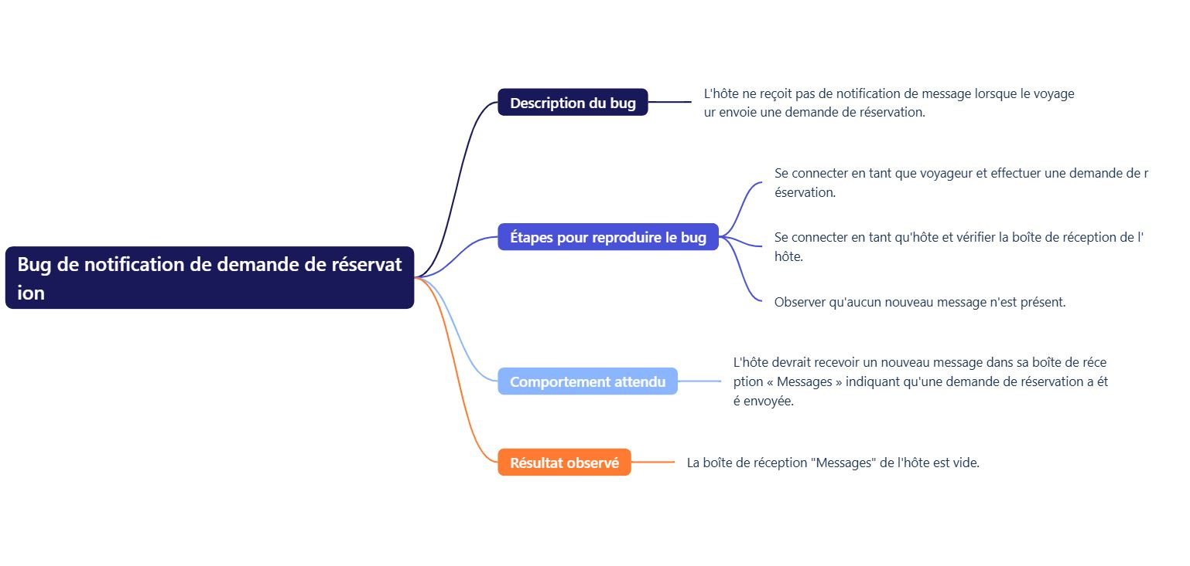
Anomalies
Notes:
Captures d’écran?

Slide 22
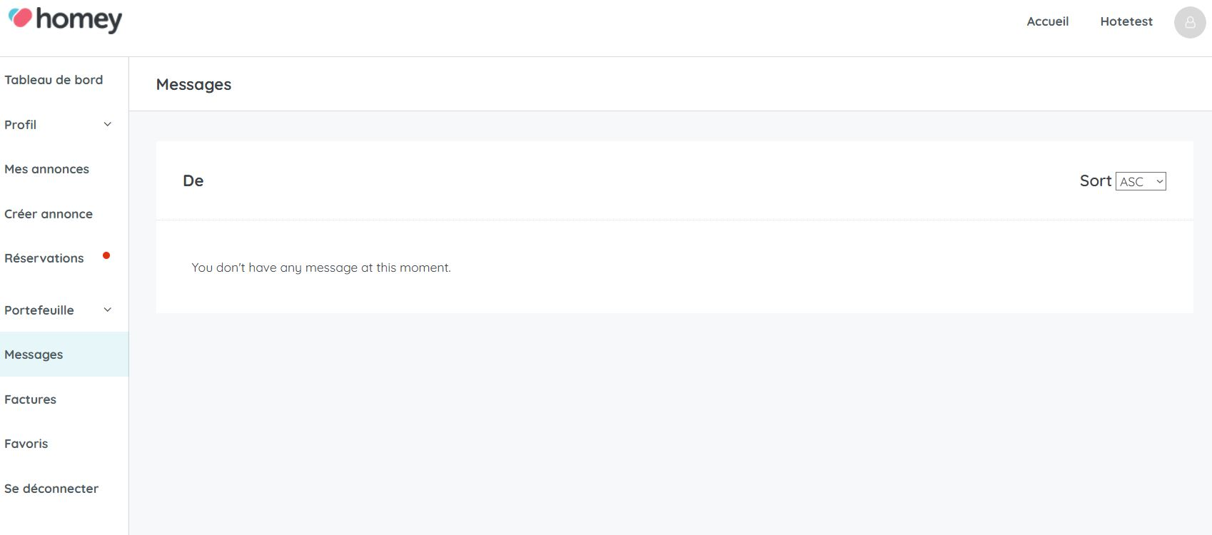
Anomalies
Notes:
Captures d’écran?

Slide 23
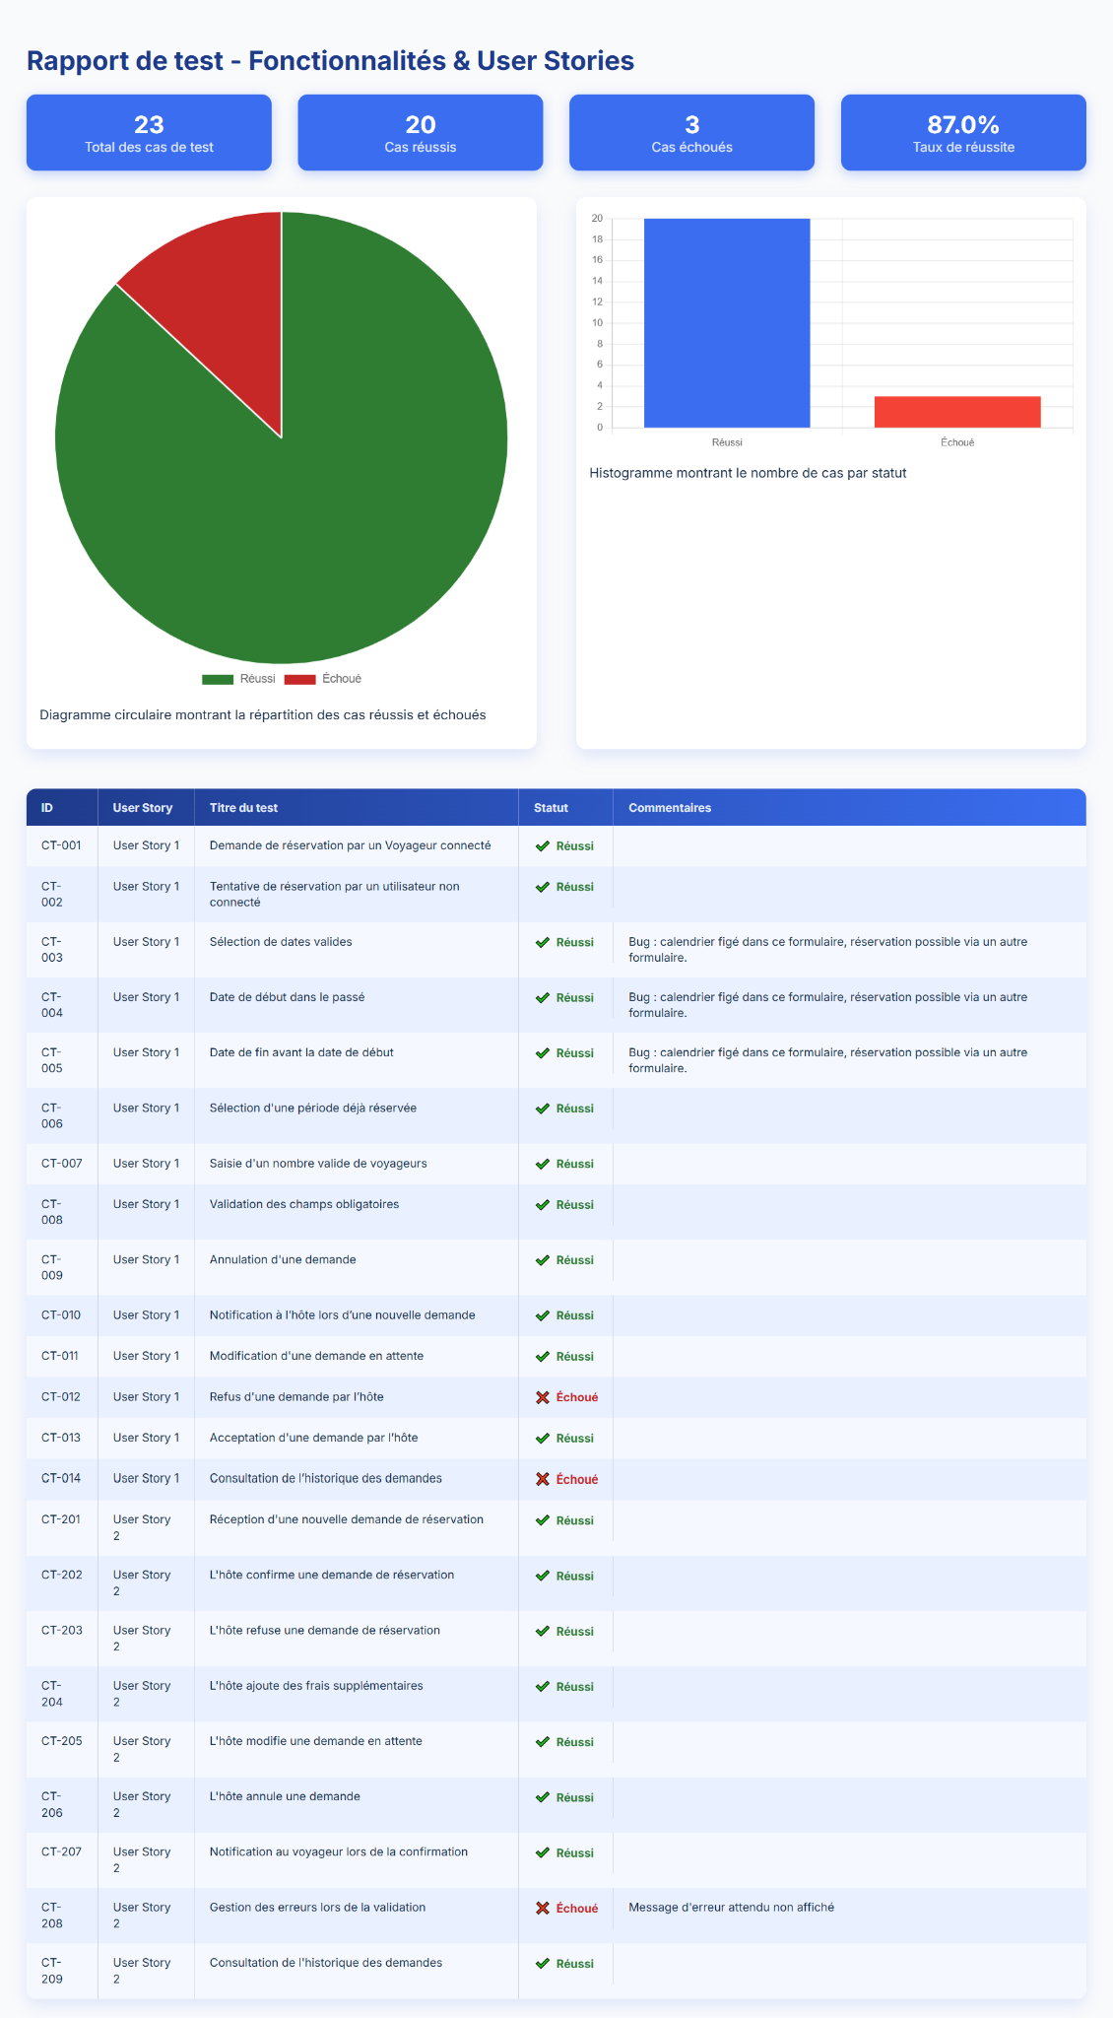

Slide 24
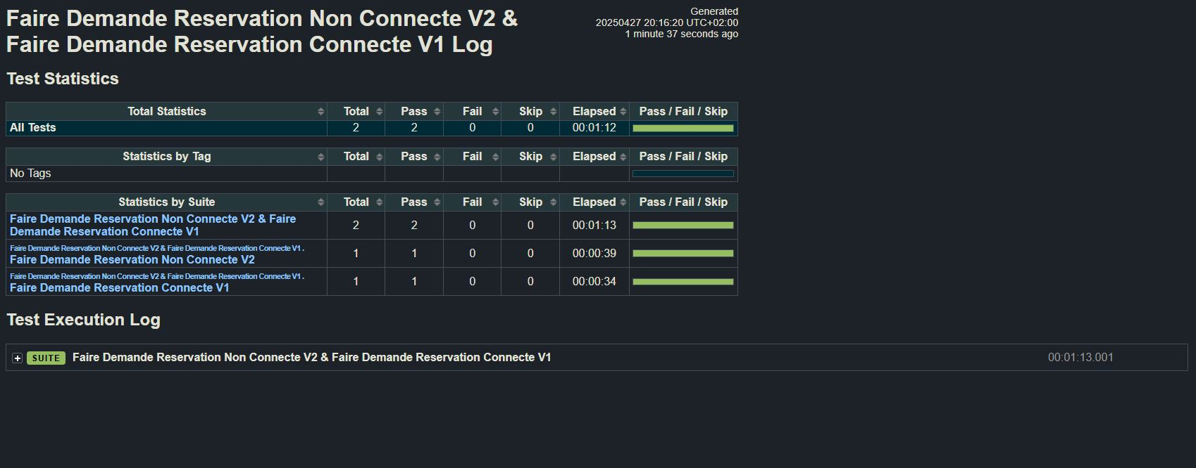

Slide 25
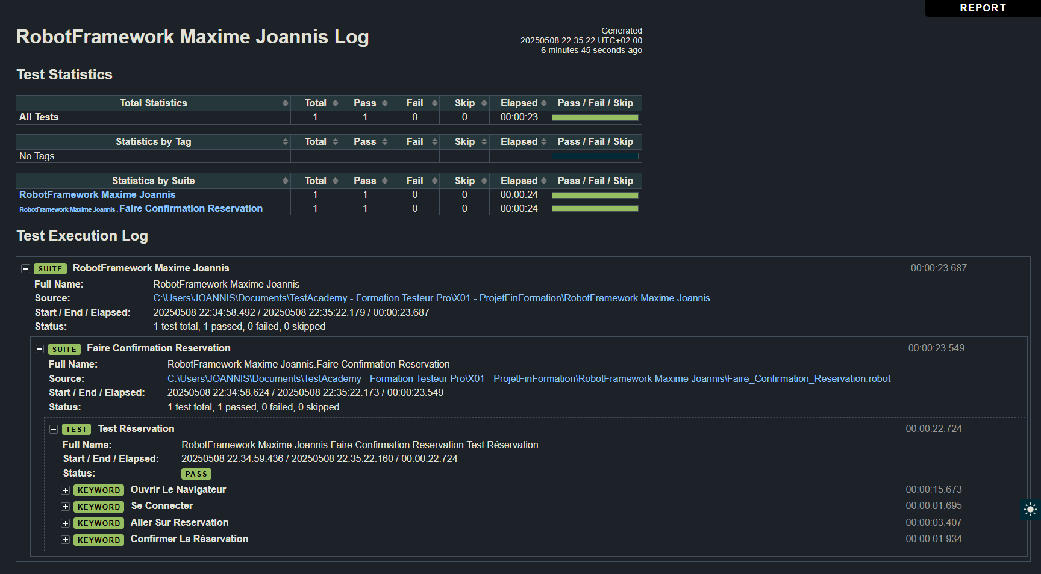

Slide 26
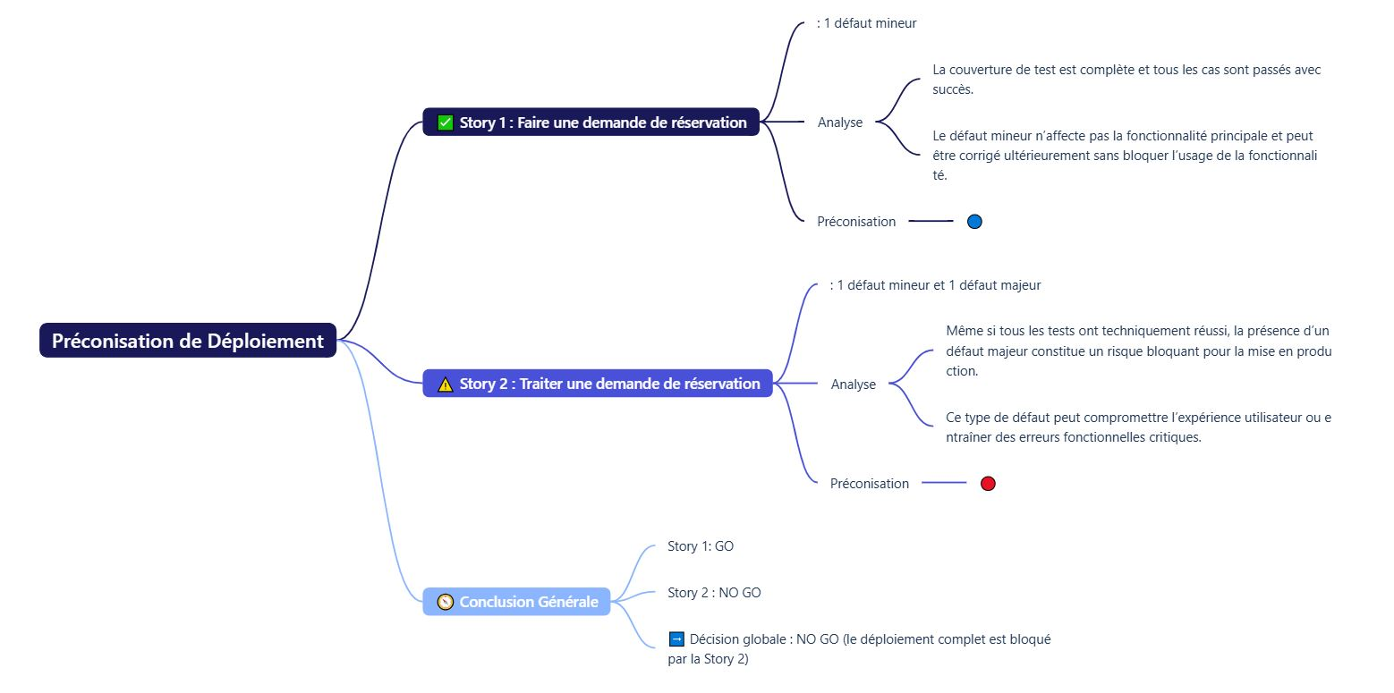
Préconisation de déploiement (GO/ NO GO)

